Slide 1
第十三章 并发控制
数据库系统

Slide 2
学习目标
数据库系统
13.1 并发控制概述
13.2 封锁
13.3 封锁协议
13.4 活锁和死锁
13.5 并发调度的可串行性
13.6 两段锁协议
13.7 封锁的粒度
*13.8 其他并发控制机制
小结

Slide 3
13.1 并发控制概述
数据库系统
问题的产生
多用户数据库系统的存在
允许多个用户同时使用的数据库系统
飞机订票数据库系统
银行数据库系统
特点：在同一时刻并发运行的事务数可达数百个

Slide 4
13.1 并发控制概述
数据库系统
事务的执行方式：串行执行、并行执行
• 基本比较
• 并行事务会破坏数据库的一致性
• 串行事务效率低
• 并行的优点
• 一个事务由不同的步骤组成，所涉及的系统资源也不同。这些步骤可以并发执行，以提高系统的吞吐量
• 系统中存在着周期不等的各种事务，串行会导致难于预测的时延。如果各个事务所涉及的是数据库的不同部分，采用并发会减少平均响应时间
• 核心问题：在保证一致性的前提下最大限度地提高并发度

Slide 5
13.1 并发控制概述
数据库系统
并发控制机制的任务
• 对并发操作进行正确调度
• 保证事务的隔离性
• 保证数据库的一致性
三类并发操作产生的数据不一致性
1. 丢失修改(Lost Update)
2. 不可重复读(Non-Repeatable Read)
3. 读“脏”数据(Dirty Read)

Slide 6
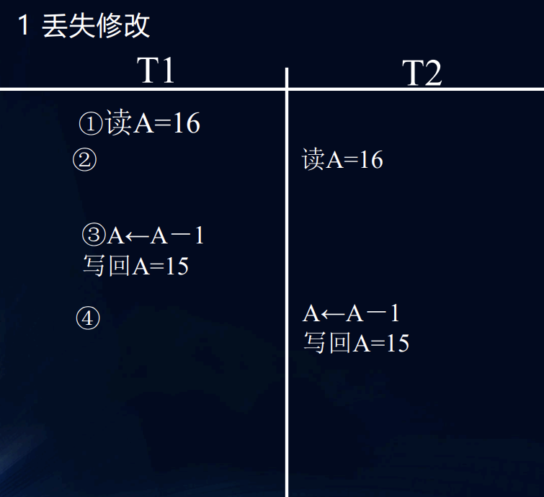
13.1 并发控制概述
数据库系统
丢失修改
两个事务T1和T2读入同一数据并修改，T2提交的结果破坏了T1提交的结果，导致T1的修改丢失。

Slide 7
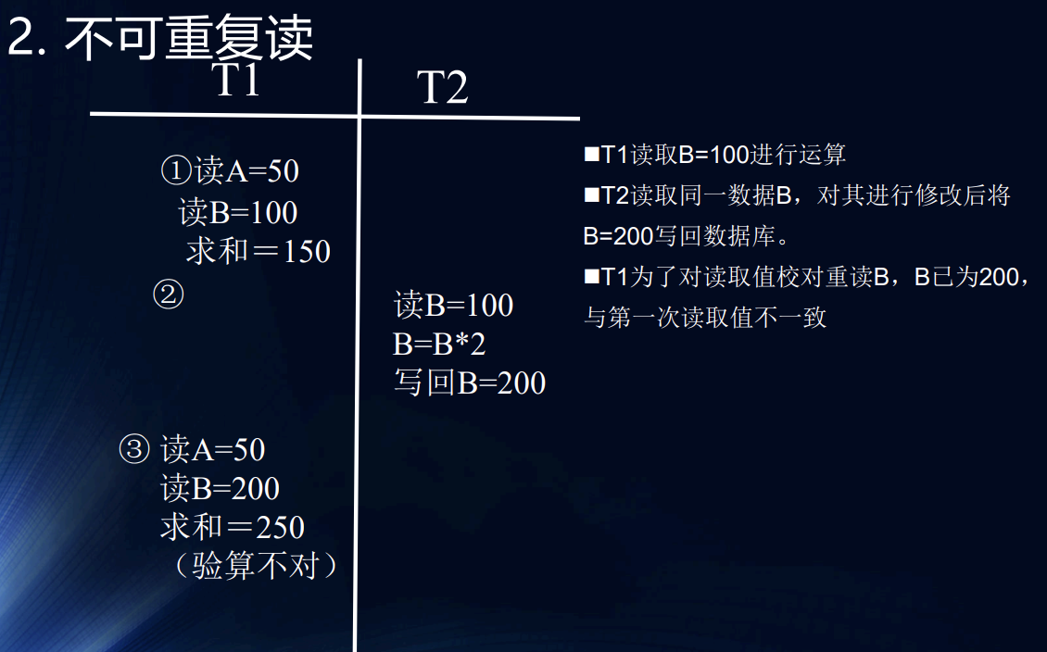
13.1 并发控制概述
数据库系统
事务T1读取数据后，事务T2执行更新操作并写回数据库，使T1无法再现前一次读取结果。包括三种情况：
（1）事务T1读取某一数据后，事务T2对其做了修改，当T1再次读取该数据时，得到与前次不同的值。
（2）事务T1按一定的条件读取某些数据记录后，事务T2删除了其中的部分记录，当T1再按相同的条件读取数据时,发现某些记录
神秘消失。
（3）事务T1按一定的条件读取某些数据记录后，事务T2插入了一些记录，当T1再按相同的条件读取数据时，发现多出了一些记录。
后两种不可重复读有时也称为幻影现象（Phantom Row)

Slide 8
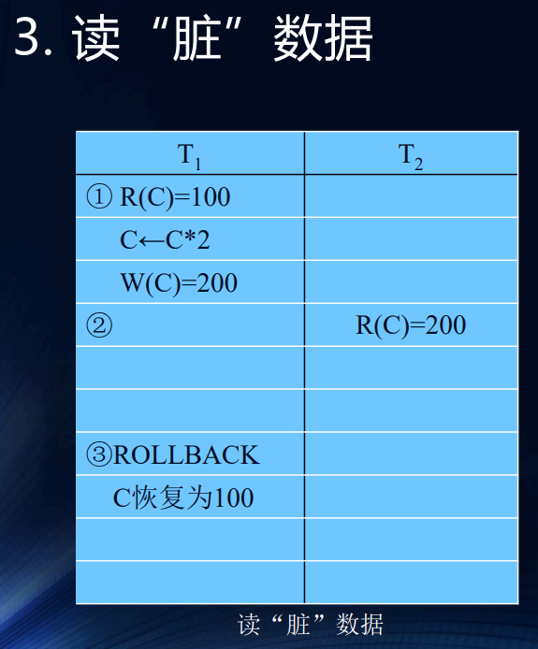
13.1 并发控制概述
数据库系统
T1将C值修改为200，T2读到C为200
T1由于某种原因撤销，其修改作废，C恢复原值100
这时T2读到的C为200，与数据库内容不一致，就是“脏”数据
事务T1修改某一数据，并将其写回磁盘，事务T2读取同一数据后，T1由于某种原因被撤消，这时T1已修改过的数据恢复原值，T2读到的数据与数据库中数据不一致，则T2读到的数据就是“脏”数据。即其他事务未提交的尚没有写回数据库中的数据。

Slide 9
13.1 并发控制概述
数据库系统
事务的隔离性被破坏。
• 并发控制就是要用正确的方式调度并发操作，使一个用户事务的执行不受其他事务的干扰，从而避免造成数据的不一致性。
• 解决方法：封锁技术

Slide 10
13.2 封锁
数据库系统
并发控制的主要技术
• 封锁(Locking)
• 时间戳(Timestamp)
• 乐观控制法
• 多版本并发控制
商用的DBMS一般都采用封锁方法

Slide 11
13.2 封锁
数据库系统
封锁的概念
• 封锁(Locking) 封锁就是事务T在对某个数据操作之前，先向系统发出请求，对其加锁。加锁后事务T就对该数据对象有了一定的控制，在事务T释放它的锁之前，其它事务不能对此数据对象执行读/写操作。
• 并发控制的基本方法就是封锁。

Slide 12
13.2 封锁
数据库系统
封锁的类型
• 排它锁又称写锁（X锁，eXclusive lock ）：若事务T对数据对象A加上X锁，则只允许T读取和修改A，其它任何事务都不能再对A加任何类型的锁，直至T释放A上的锁。
XLOCK A
• 共享锁又称读锁（S锁，Share lock）：若事务T对数据对象A加上S锁，则事务T可以读A，但不能修改A，其它事务只能再对A加S锁，而不能加X锁，直到T释放A上的S锁。
SLOCK A
UNLOCK A

Slide 13
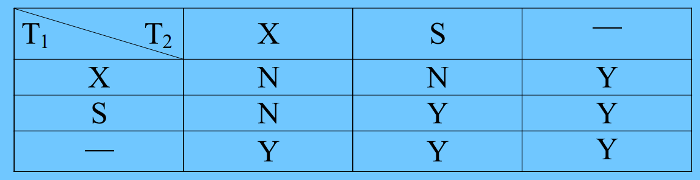
13.2 封锁
数据库系统
封锁类型的相容矩阵
Y=Yes，相容的请求
N=No，不相容的请求

Slide 14
13.3 封锁协议
数据库系统
封锁协议（Locking Protocol）
对申请锁的类型、时机、持锁时间、何时释放等的规则。
保证数据一致性的三级封锁协议
保证并行调度可串行性的两阶段封锁协议。

Slide 15
13.3 封锁协议
数据库系统
一级封锁协议
事务T在修改数据R之前必须先对其加X锁，直到事务结束才释放。
防止丢失修改。

Slide 16
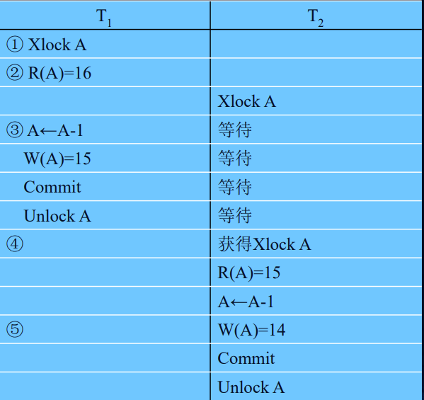
13.3 封锁协议
数据库系统
使用封锁机制解决丢失修改问题
没有丢失修改
事务T1在读A进行修改之前先对A加X锁
当T2再请求对A加X锁时被拒绝
T2只能等待T1释放A上的锁后T2获得对A的X锁
这时T2读到的A已经是T1更新过的值15
T2按此新的A值进行运算，并将结果值A=14送回到磁盘。避免了丢失T1的更新。

Slide 17
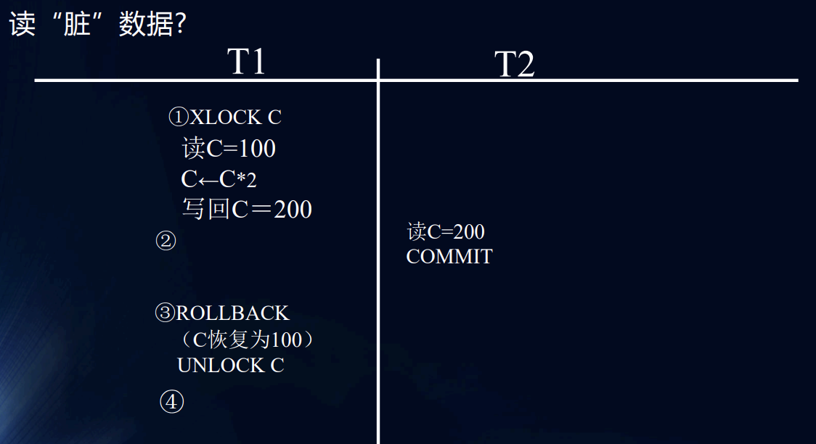
13.3 封锁协议
数据库系统

Slide 18
13.3 封锁协议
数据库系统
二级封锁协议
一级封锁协议加上事务T在读取数据R之前必须先对其加S锁，读完后即可释放S锁。
防止丢失修改，还防止读“脏”数据。

Slide 19
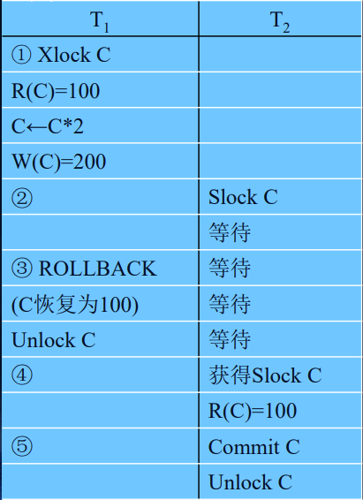
13.3 封锁协议
数据库系统
不读“脏”数据
事务T1在对C进行修改之前，先对C加X锁，修改其值后写回磁盘
T2请求在C上加S锁，因T1已在C上加了X锁，T2只能等待
T1因某种原因被撤销，C恢复为
原值100
T1释放C上的X锁后T2获得C上的S锁，读C=100。避免了T2读“脏”数据

Slide 20
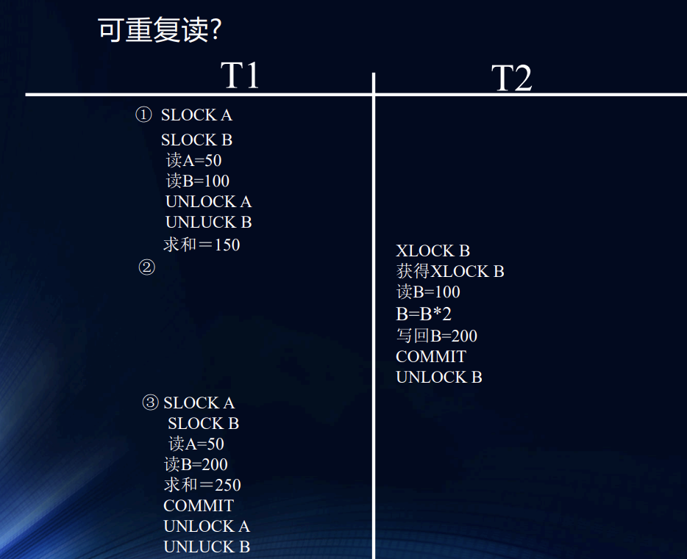
13.3 封锁协议
数据库系统

Slide 21
13.3 封锁协议
数据库系统
三级封锁协议
一级封锁协议加上事务T在读取数据R之前必须先对其加S锁，直到事务结束才释放。
防止丢失修改和不读“脏”数据，进一步防止了不可重复读。

Slide 22
13.3 封锁协议
数据库系统
T₁ | T₂
① Slock A
Slock B
R(A)=50
R(B)=100
求和=150
② | Xlock B
 | 等待
③ R(A)=50 | 等待
R(B)=100 | 等待
求和=150 | 等待
Commit | 等待
Unlock A | 等待
Unlock B | 等待
④ | 获得XlockB
 | R(B)=100
 | B←B*2
⑤ | W(B)=200
 | Commit
 | Unlock B
使用封锁机制解决不可重复读问题
可重复读
事务T₁在读A，B之前，先对A，B加S锁
其他事务只能再对A，B加S锁，而不能加X锁，即其他事务只能读A，B，而不能修改
当T₂为修改B而申请对B的X锁时被拒绝只能等待T₁释放B上的锁
T₁为验算再读A，B，这时读出的B仍是100，求和结果仍为150，即可重复读
T₁结束才释放A，B上的S锁。T₂才获得对B的X锁

Slide 23
13.3 封锁协议
数据库系统
表不同级别的封锁协议
 | X锁 |  | S锁 |  | 一致性保证
 | 操作结束释放 | 事务结束释放 | 操作结束释放 | 事务结束释放 | 不丢失 修改 | 不读“脏”数据 | 可重复 读
一级封锁协议 |  | √ |  |  | √
二级封锁协议 |  | √ | √ |  | √ | √
三级封锁协议 |  | √ |  | √ | √ | √ | √

Slide 24
13.3 封锁协议
数据库系统
长锁和短锁
• 事务获得某个封锁后，直到事务结束时才释放的锁称作长锁。
• 在事务中途就可以释放的锁称作短锁。
• X锁均为长锁
• 在二级封锁协议中S锁为短锁。
• 在三级封锁协议中S锁为长锁。

Slide 25
13.3 活锁和死锁
数据库系统
T₁ | T₂ | T₃ | T₄
Lock R | • • • | • • • | • • •
• | Lock R
• | 等待 | Lock R
• | 等待 | • | Lock R
Unlock R | 等待 | • | 等待
 | 等待 | Lock R | 等待
• | 等待 | • | 等待
• | 等待 | Unlock | 等待
• | 等待 | • | Lock R
 | 等待 | • | • •
一、 活锁
某个事务对某个数据对象加锁总不成功（如被其他事务的加锁请求抢占），该事务总处于等待加锁状态。

Slide 26
13.3 活锁和死锁
数据库系统
避免活锁：采用先来先服务的策略
• 当多个事务请求封锁同一数据对象时
• 按请求封锁的先后次序对这些事务排队
• 该数据对象上的锁一旦释放，首先批准申请队列中第一个事务获得锁

Slide 27
13.3 活锁和死锁
数据库系统
事务T₁封锁了数据R₁
T₂封锁了数据R₂
T₁又请求封锁R₂，因T₂已封锁了R₂，于是T₁等待T₂释放R₂上的锁
接着T₂又申请封锁R₁，因T₁已封锁了R₁，T₂也只能等待T₁释放R₁上的锁
这样T₁在等待T₂，而T₂又在等待T₁，T₁和T₂两个事务永远不能结束，形成死锁
两个事务都封锁了一些数据对象，并相互等待对方释放另一些数 据对象以便对其封锁，结果两个事务都不能结束，则发生死锁。

Slide 28
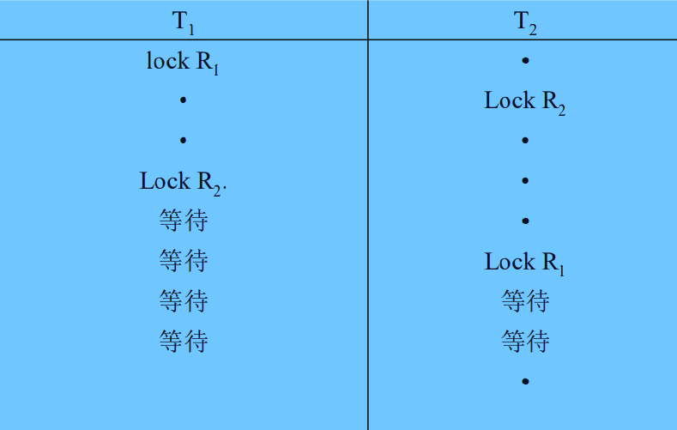
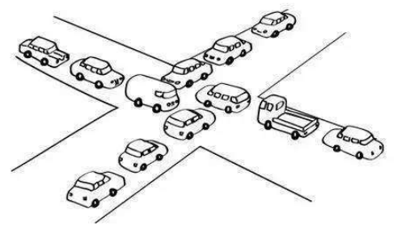
13.3 活锁和死锁
数据库系统

Slide 29
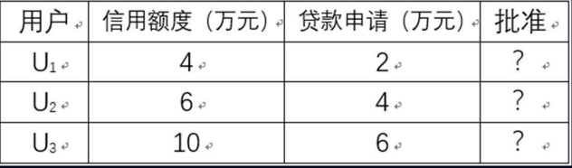
13.3 活锁和死锁
数据库系统
[案例]银行贷款问题
银行有12万的流动资金；
有A、B、C三个人申请贷款

Slide 30
13.3 活锁和死锁
数据库系统
解决死锁的两类方法
1. 预防死锁
2. 死锁的诊断与解除
死锁的预防
1.产生死锁的原因是两个或多个事务都已封锁了一些数据对象，然后又都请求对已为其他事务封锁的数据对象加锁，从而出现死等待。
2.预防死锁的发生就是要破坏产生死锁的条件

Slide 31
13.3 活锁和死锁
数据库系统
死锁发生的条件
①互斥条件：事务请求对资源的独占控制。
②等待条件：事务已持有一定资源，又去申请并等待其它资源。
③非抢占条件：直到资源被持有它的事务释放之前，不可能将该资源强制从持有它的事务夺去。
④循环等待条件：存在事务相互等待的等待圈。
定理：在条件成立的前提下，条件1－4是死锁存在的充分必要条件。

Slide 32
13.3 活锁和死锁
数据库系统
（1） 一次封锁法
一次性封锁法要求每个事务必须一次将所有要使用的数据全部加锁，否则就不能继续执行。
问题：
降低系统并发度；
难以事先精确确定每个事务所要封锁的数据对象。

Slide 33
13.3 活锁和死锁
数据库系统
（2） 顺序封锁法
预先对数据对象规定一个封锁顺序，所有事务都按照这个顺序实行封锁。
问题：
维护资源的封锁顺序非常困难，成本很高；
事务的封锁请求随着事务的执行动态地决定，很难事先确定需要封锁哪些对象，因此也很难按规定的顺序施加加锁。

Slide 34
13.3 活锁和死锁
数据库系统
死锁的预防
结论
• 在操作系统中广为采用的预防死锁的策略并不很适合数据库的特点
• DBMS在解决死锁的问题上更普遍采用的是诊断并解除死锁的方法

Slide 35
13.3 活锁和死锁
数据库系统
死锁诊断和解除
（1）超时法
• 如果一个事务的等待时间超过了规定的时限，就认为发生了死锁。
优点
• 实现简单
缺点
• 可能误判；
• 如时限设置过长，不能及时发现死锁的发生。

Slide 36
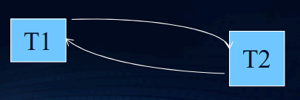
13.3 活锁和死锁
数据库系统
（2） 等待图法
• 用事务等待图动态反映所有事务的等待情况
• 事务等待图是一个有向图G＝(T, U)。
• T 为结点的集合，每个结点表示正运行的事务
• U为边的集合，每条边表示事务等待的
• 若T1等待T2，则T1，T2之间画一条有向边，从T1指向T2

Slide 37
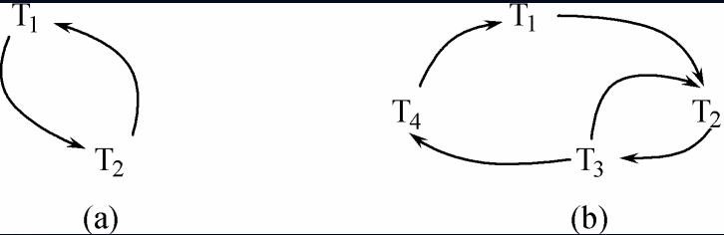
13.3 活锁和死锁
数据库系统
事务等待图
图(a)中，事务T1等待T2，T2等待T1，产生了死锁
图(b)中，事务T1等待T2，T2等待T3，T3等待T4，T4又等待T1，产生了死锁
图(b)中，事务T3可能还等待T2，在大回路中又有小的回路

Slide 38
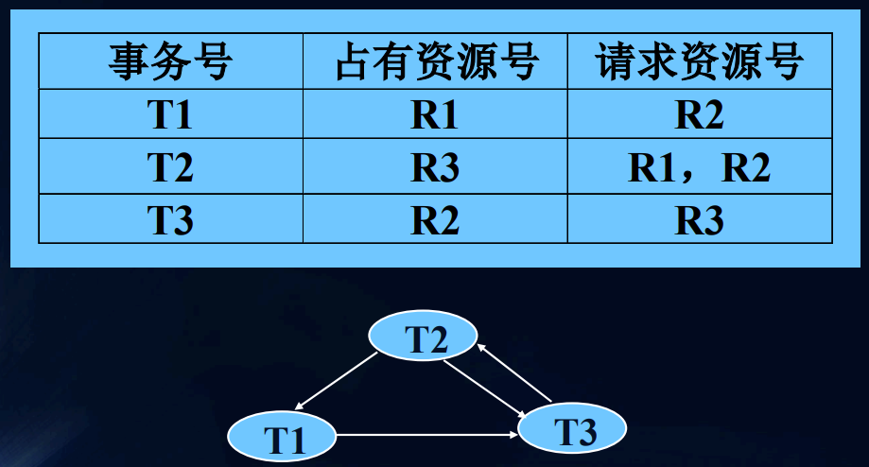
13.3 活锁和死锁
数据库系统
事务等待图

Slide 39
13.3 活锁和死锁
数据库系统
等待图法
事务等待图动态地反映了所有事务的等待情况。
• 并发控制子系统周期性地生成事务等待图，并进行检测，如果在发现在图中存
在回路，则表示系统中出现了死锁。
• 解除死锁方法：
• 选择一个处理死锁代价最小的事务，将其撤销，释放此事务持有的所有锁。

Slide 40
13.4 并发调度的可串行性
数据库系统
数据库管理系统对并发事务不同的调度可能会产生不同的结果
串行调度是正确的
执行结果等价于串行调度的调度也是正确的，称为可串行化调度

Slide 41
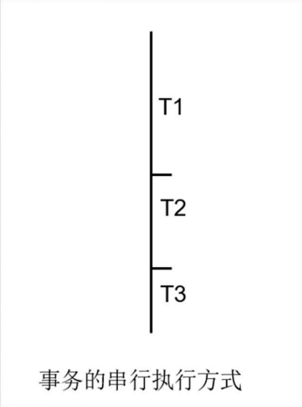
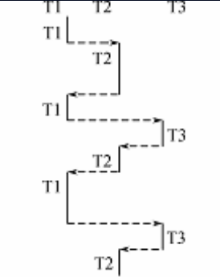
13.4 并发调度的可串行性
数据库系统
T1: t11, t12, t13, t14
T2: t21, t22, t23, t24
T3: t31, t22, t23
在并发操作情况下，对多个事务的操作序列的调度是随机的
事务的并发执行方式
S1:t11, t12, t13, t14, t21, t22, t23, t24, t31, t32, t33
S2:t11, t21, t22, t12, t31, t23, t13, t14, t32, t33, t24
S3:t21, t22, t31, t11, t32, t33, t12, t13, t23,t24, t14

Slide 42
13.4 并发调度的可串行性
数据库系统
事务的调度
• 事务的执行顺序称为一个调度，表示事务的指令在系统中执行的时间顺序
• 一组事务的调度必须保证
• 包含了所有事务的操作指令
• 一个事务中指令的顺序必须保持不变
串行调度
• 在串行调度中，属于同一事务的指令紧挨在一起
• 对于有n个事务的事务组，可以有n！个有效调度
并行调度
• 在并行调度中，来自不同事务的指令可以交叉执行
• DBMS对并发事务不同的调度可能会产生不同的结果，什么样的调度是正确的？

Slide 43
13.4 并发调度的可串行性
数据库系统
可串行化调度
• 定义：多个事务的并发执行是正确的，当且仅当其结果与按某一次序串行地执行它们的结果相同， 我们称这种调度策略为可串行化（Serializable）调度。
• 可串行性（Serializability）是并发事务正确性的准则。按这个准则规定，一个给定的并发调度，当且仅当它是可串行化的，才认为是正确调度。

Slide 44
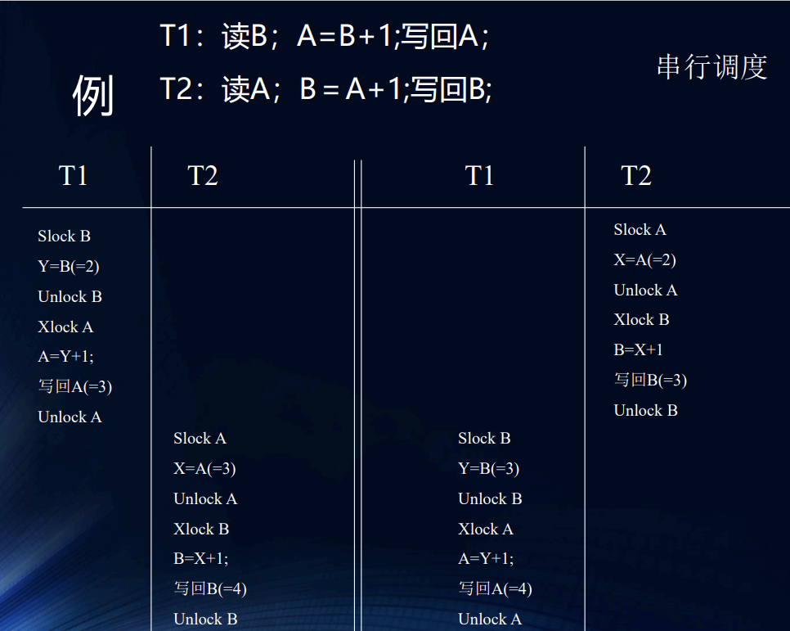
13.4 并发调度的可串行性
数据库系统

Slide 45
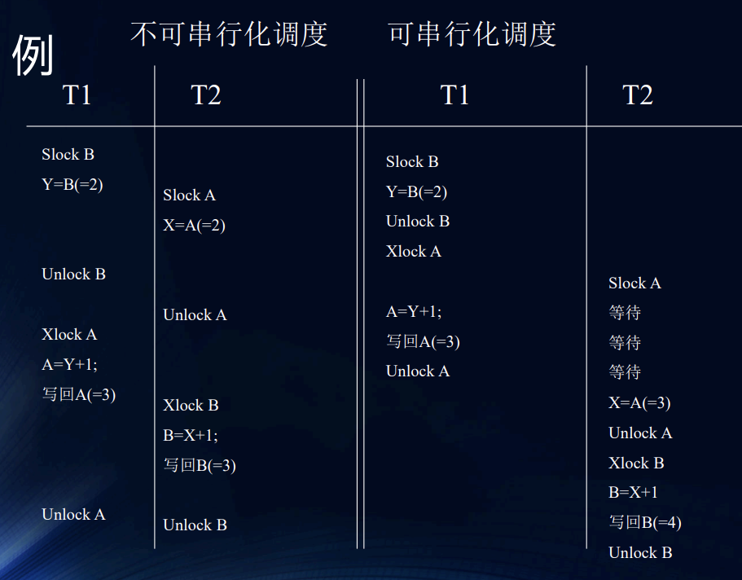
13.4 并发调度的可串行性
数据库系统

Slide 46
13.4 并发调度的可串行性
数据库系统
冲突可串行化调度
• 指令的顺序
考虑一个调度S中的两条连续指令（仅限于read与 write操作）Ii与
Ij，分别属于事务
Ti与Tj
①Ii = read(Q), Ij = read(Q);
②Ii = read(Q), Ij = write(Q);
③Ii = write(Q), Ij = read(Q);
④Ii = write(Q), Ij = write(Q);
在① 情况下，Ii与Ij的次序无关紧要。其余情况下，Ii与Ij的次序 不同，其执行结果也不同，数据库最终状态也不同

Slide 47
13.4 并发调度的可串行性
数据库系统
冲突指令
当两条指令是不同事务在相同数据项上的操作，并且其中至少有一个是write指令时，则称这两条指令是冲突的(conflict)
如在②、③、④情况下，Ii与Ij 是冲突的
非冲突指令交换次序不会影响调度的最终结果
冲突等价
如果调度S可以经过一系列非冲突指令交换转换成调度S'，则称调度S与S'是冲突等价的

Slide 48
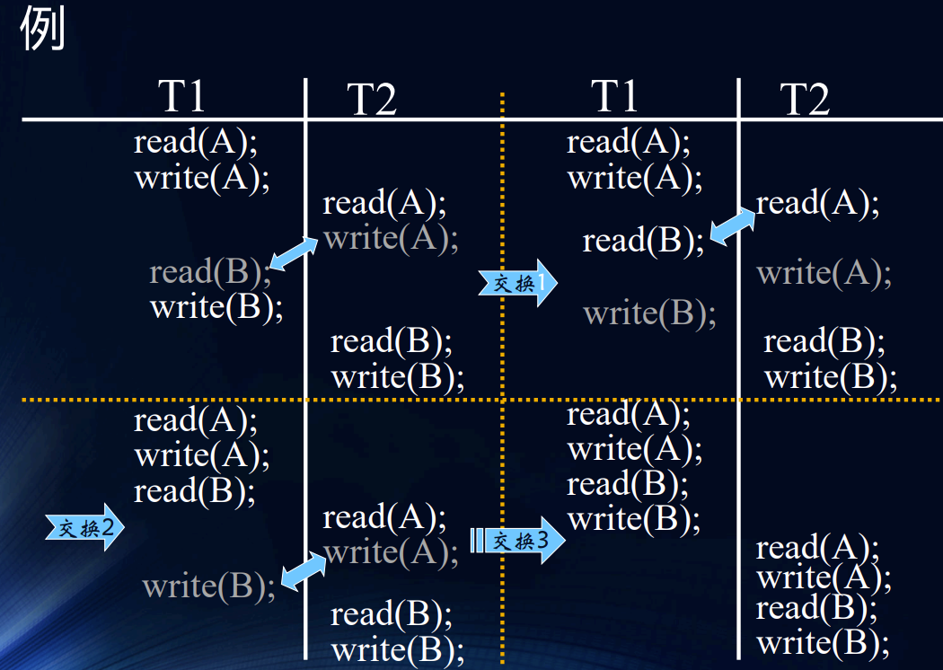
13.4 并发调度的可串行性
数据库系统

Slide 49
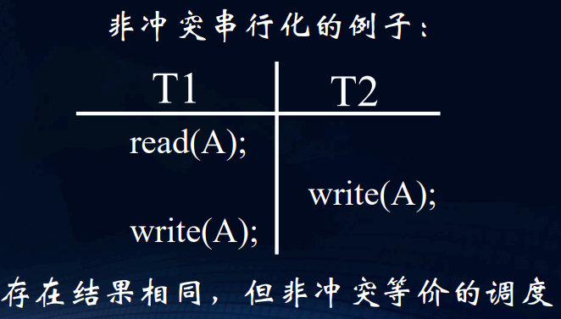
13.4 并发调度的可串行性
数据库系统
• 冲突可串行化
当一个调度S与一个串行调度冲突等价时，则称该调度是冲突可串行化的
如上页并行调度是冲突可串行化的

Slide 50
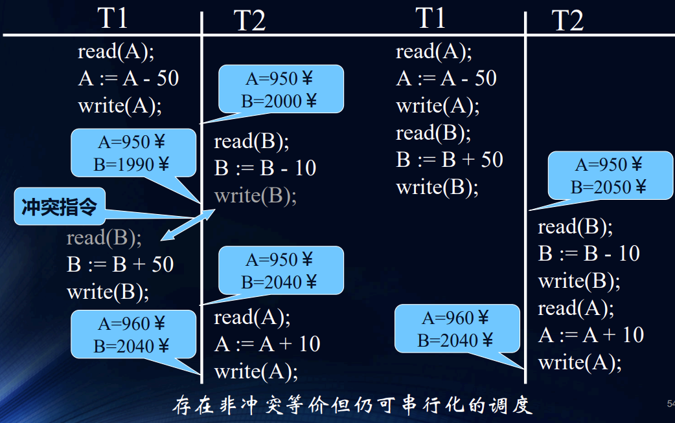
13.4 并发调度的可串行性
数据库系统

Slide 51
13.4 并发调度的可串行性
数据库系统
冲突可串行化的判定
优先图(precedence graph)
一个调度S的优先图是这样构造的：它是一个有向图G =（V，E），V是顶点集，E是边集。顶点集由所有参与调度的事务组成，边集由满足下述条件之一的边Ti ->Tj组成：
①在Tj执行read(Q)之前，Ti执行write(Q)
②在Tj执行write(Q)之前，Ti执行read(Q)
③在Tj执行write(Q)之前，Ti执行write(Q

Slide 52
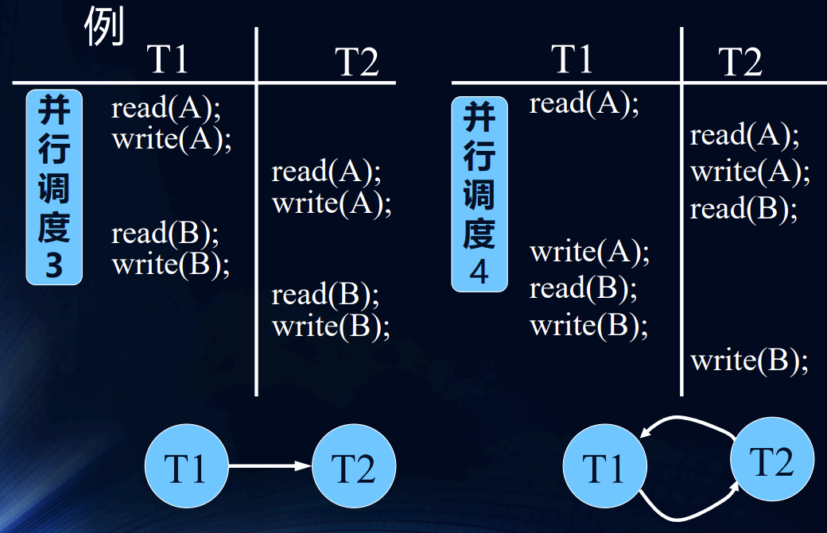
13.4 并发调度的可串行性
数据库系统

Slide 53
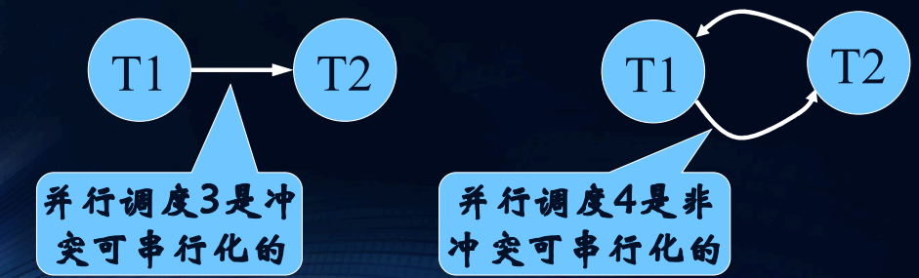
13.4 并发调度的可串行性
数据库系统
冲突可串行化的判定
如果优先图中存在边Ti->Tj ，则在任何等价于S的串行调度S'中，Ti都必须出现在Tj 之前
• 冲突可串行化判定准则
如果调度S的优先图中有环，则调度S是非冲突可串行化的。如果图中无环，则调度S是冲突可串行化的

Slide 54
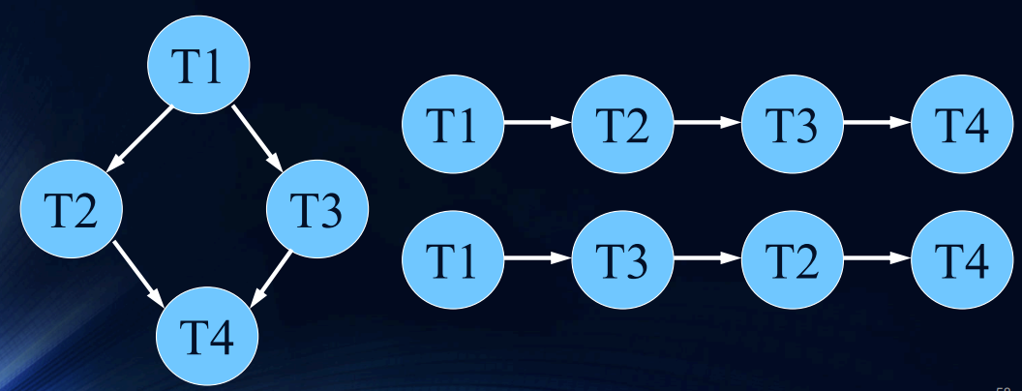
13.4 并发调度的可串行性
数据库系统
给定集合S，”<”是S上的二元关系，若”<”满足：
1. 反自反性：∀a∈S，有a≮a；
2. 非对称性：∀a，b∈S，a<b ⇒b≮a；
3. 传递性：∀a，b，c∈S，a<b且b<c，则a<c；
则称”<”是S上的严格偏序或反自反偏序
与冲突可串行化等价的串行顺序
串行顺序可由拓扑排序得到，求出与优先图的偏序相一致的线序

Slide 55
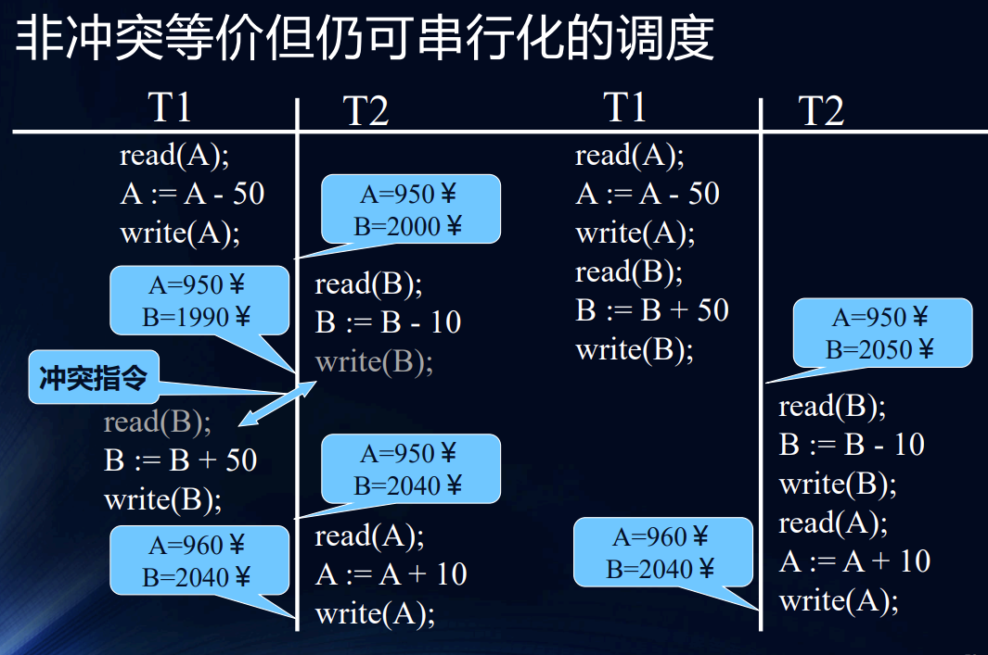
13.4 并发调度的可串行性
数据库系统

Slide 56
13.4 并发调度的可串行性
数据库系统
视图可串行化
• 视图等价
考虑关于某个事务集的两个调度S，S'，若调度S，S'满足以下条件，则称它
们是视图等价的：
①对于每个数据项Q，若事务Ti在调度S中读取了Q的初始值，那么Ti在调度S'
中也必须读取Q的初始值
②对于每个数据项Q，若事务Ti在调度S中执行了read(Q)，并且读取的值是由
Tj产生的，那么Ti在调度S'中读取的Q值也必须是由Tj产生的
③对于每个数据项Q，若在调度S中有事务执行了最后的write(Q)，则在调度S'
中该事务也必须执行最后的write(Q)

Slide 57
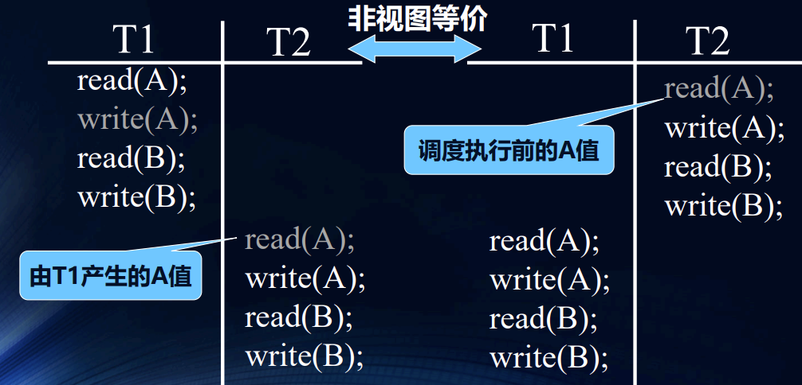
13.4 并发调度的可串行性
数据库系统
注：条件①、②保证两个调度中的每个事务都读取相同的值，从而进行相同的计算
条件①、②、③保证两个调度得到最终相同的系统状态

Slide 58
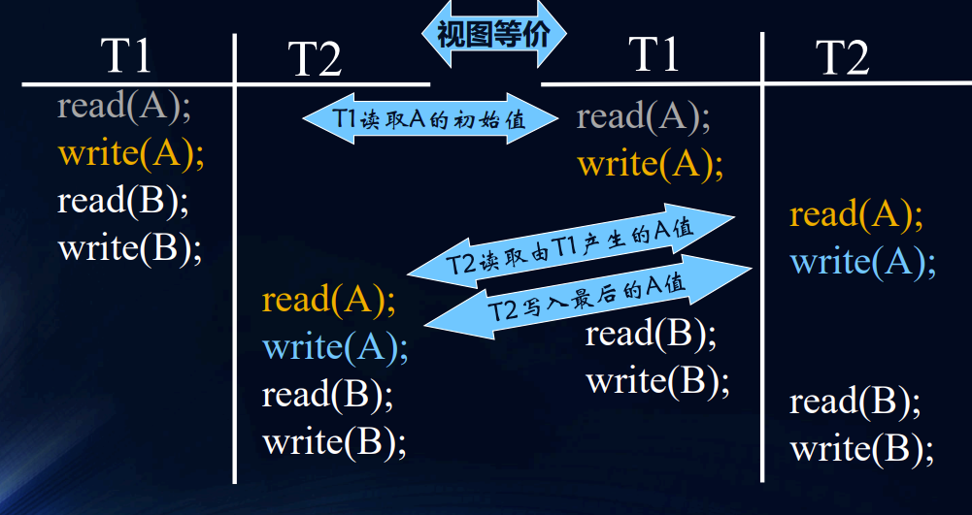
13.4 并发调度的可串行性
数据库系统

Slide 59
13.4 并发调度的可串行性
数据库系统
视图可串行化
• 如果某个调度视图等价于一个串行调度，则称该调度是视图可串行化的
• 冲突可串行化调度一定是视图可串行化的
• 存在视图可串行化但非冲突可串行化的调度

Slide 60
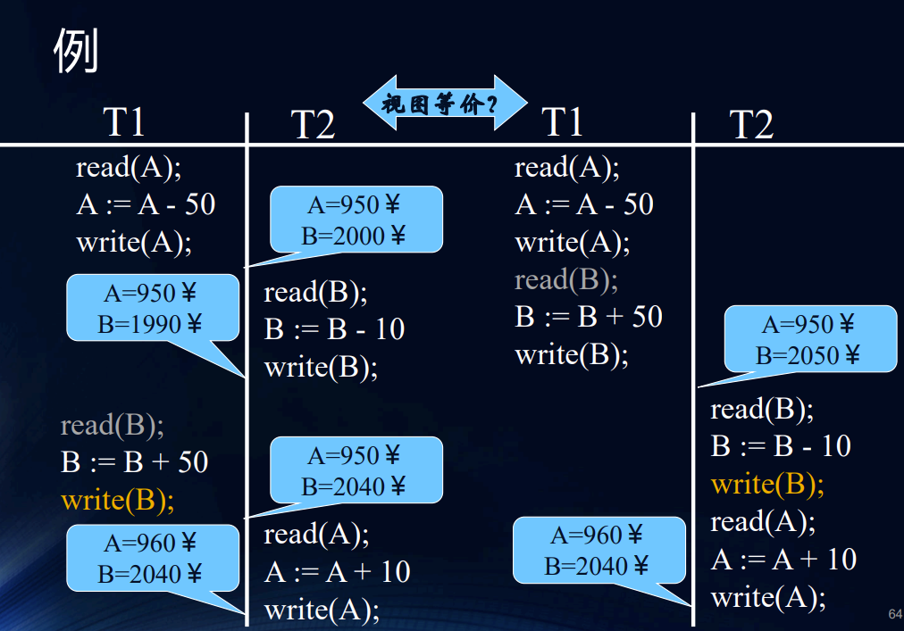
13.4 并发调度的可串行性
数据库系统

Slide 61
13.5 两段锁协议
数据库系统
• 保证并发操作调度可串行性
• 两段锁协议(Two-phase Locking)
• 内容：
①在对任何数据进行读写之前，事务首先要获得对该数据的封锁。
②在释放一个封锁之后，事务不再获得任何其它封锁。
即事务分为两个阶段：
生长阶段：获得封锁。
收缩阶段：释放封锁。

Slide 62
13.5 两段锁协议
数据库系统
数据库管理系统普遍采用两段锁协议的方法实现并发调度的可串行性，从而保证调度的正确性
两段锁协议
指所有事务必须分两个阶段对数据项加锁和解锁
在对任何数据进行读、写操作之前，事务首先要获得对该数据的封锁
在释放一个封锁之后，事务不再申请和获得任何其他封锁

Slide 63
13.5 两段锁协议
数据库系统
“两段”锁的含义
事务分为两个阶段
第一阶段是获得封锁，也称为扩展阶段
事务可以申请获得任何数据项上的任何类型的锁，但是不能释放任何锁
第二阶段是释放封锁，也称为收缩阶段
事务可以释放任何数据项上的任何类型的锁，但是不能再申请任何锁

Slide 64
13.5 两段锁协议
数据库系统
例
事务T_{i} 遵守两段锁协议，其封锁序列是 ：
Slock A Slock B Xlock C Unlock B Unlock A Unlock C；
|← 扩展阶段 →| |← 收缩阶段 →|
事务T_{j} 不遵守两段锁协议，其封锁序列是：
Slock A Unlock A Slock B Xlock C Unlock C Unlock B；

Slide 65
13.5 两段锁协议
数据库系统
事务T₁ | 事务T₂
Slock A
R(A)=260
 | Slock C
 | R(C)=300
Xlock A
W(A)=160
 | Xlock C
 | W(C)=250
 | Slock A
Slock B | 等待
R(B)=1000 | 等待
Xlock B | 等待
W(B)=1100 | 等待
Unlock A | 等待
 | R(A)=160
 | Xlock A
Unlock B
 | W(A)=210
 | Unlock C
左图的调度是遵守两段锁协议的，因此一定是一个可行化调度。
如何验证？

Slide 66
13.5 两段锁协议
数据库系统
事务遵守两段锁协议是可串行化调度的充分条件，而不是必要条件。
若并发事务都遵守两段锁协议，则对这些事务的任何并发调度策略都是可串行化的
若并发事务的一个调度是可串行化的，不一定所有事务都符合两段锁协议

Slide 67
13.5 两段锁协议
数据库系统
两段锁协议与防止死锁的一次封锁法
一次封锁法要求每个事务必须一次将所有要使用的数据全部加锁，否则就不能继续执行，因此一次封锁法遵守两段锁协议
但是两段锁协议并不要求事务必须一次将所有要使用的数据全部加锁，因此遵守两段锁协议的事务可能发生死锁

Slide 68
13.5 两段锁协议
数据库系统
[例]遵守两段锁协议的事务发生死锁
事务T₁ | 事务T₂
Slock B
R(B)=2
 | Slock A
 | R(A)=2
Xlock A
等待 | Xlock A
等待 | 等待
遵守两段锁协议的事务可能发生死锁

Slide 69
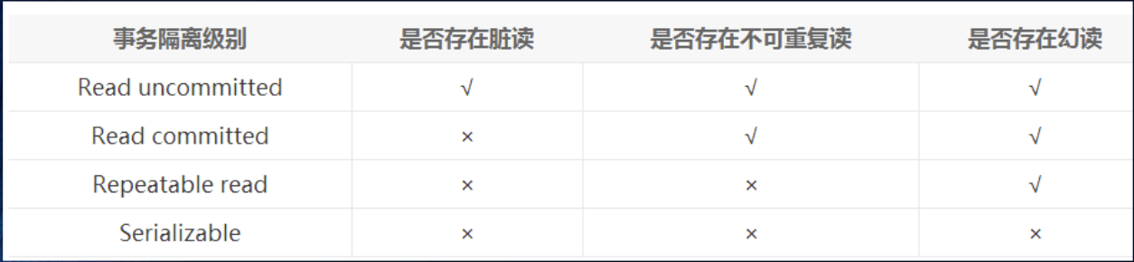
13.5 两段锁协议
数据库系统
3. 事务隔离性级别
•SQL中隔离性级别的定义
• read uncommitted：允许读取未提交的记录
• read committed：只允许读取已提交的记录，但不要求可重复读
• repeatable read：只允许读取已提交的记录，并要求一个事务对同一记录的两次读取之间，其它事务不能对该记录进行更新
• serializable：一个调度的执行必须等价于一个串行调度的结果

Slide 70
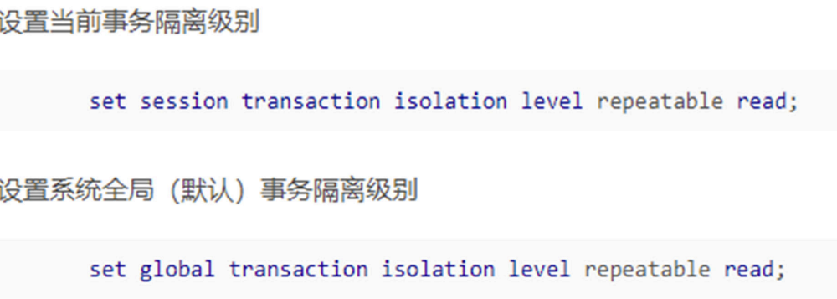
13.5 两段锁协议
数据库系统

Slide 71
13.6 封锁粒度
数据库系统
• 封锁粒度（Granularity）：封锁对象的大小
• 逻辑单元的封锁对象：
属性值、属性值集合、元组、关系、索引项、整个索引、整个数据库
• 物理单元封锁对象
页（数据页或索引页）、物理记录（块）等
• 封锁粒度与系统并发控制的开销密切相关
封锁粒度大，则并发度低，封锁机构简单，开销小
封锁粒度小，则并发度高，封锁机构复杂，开销高
封锁粒度为表和元组的例

Slide 72
13.6 封锁粒度
数据库系统
多粒度封锁
• 如果在一个系统中同时支持多种封锁粒度供不同的事务选择，这种封锁方法称为多粒度封锁。
• 理想的情况是只封锁与规定的操作有关的数据对象。
• 数据对象从大到小有一种层次关系，当封锁了外层数据对象时也就意味着同时封锁了它的所有内层数据对象

Slide 73
13.7 其他并发控制机制
数据库系统
时间戳方法
• 乐观控制方法
•多版本并发控制
•改进的多版本并发控制

Slide 74
13.7 其他并发控制机制
数据库系统
时间戳方法
• 时间戳：由DBMS创建的用于标识事务的唯一标识符
• 按照事务提交给系统的顺序分配时间戳值（可视作事务的起始时间）
• 记为TS(T)
• 生成方式：
• 递增计数器；
• 使用系统时钟
• 并发控制的时间戳排序算法
• 按照时间戳解决事务的冲突操作
• 基于事务的时间戳在事务上执行等价的串行顺序；
• 所允许的唯一等价的串行调度具有按其时间戳排序的事务
• 把数据项X与两个时间戳值关联起来：
• 数据项X的读时间戳：R-timestamp(X) (read_TS(X))
• 数据项X的写时间戳： W-timestamp(X) (write_TS(X))

Slide 75
13.7 其他并发控制机制
数据库系统
乐观控制方法
• 认为事务执行时很少发生冲突不对事务进行管制
• 事务提交前进行正确性检查
• 如果出现过冲突并影响了可串行性，则拒绝提交并回滚该事务
• 又称为验证方法

Slide 76
13.7 其他并发控制机制
数据库系统
多版本并发控制
• MultiVersion Concurrency Control（MVCC）
• 数据库通过维护数据库对象的多个版本信息实现高效并发控制
• 系统保存一个数据项的多个版本（值），当事务请求一个数据项时，将选择合适的版本，以维护当前正在执行的调度的可串行化
• 基于时间戳排序的多版本技术
• 维护每个数据项Q的多个版本Q1, Q2 ,…, Qm 。对于每个版本Qk，将保持Qk的值以及两个与之关 联的时间戳：
• 数据项X的读时间戳：R-timestamp(Qk)
• 数据项X的写时间戳： W-timestamp(Qk)
• 与封锁机制相比，消除了数据对象读与写操作的冲突，有效地提高了系统的性能

Slide 77
小结
数据库系统
问题的产生
三类并发操作产生的数据不一致性
封锁和封锁协议
活锁和死锁
并发调度的可串行性
封锁的粒度
其他并发控制机制

